Slide 1
TAKIM NAT DOSYASI HAZIRLAMA

Slide 2
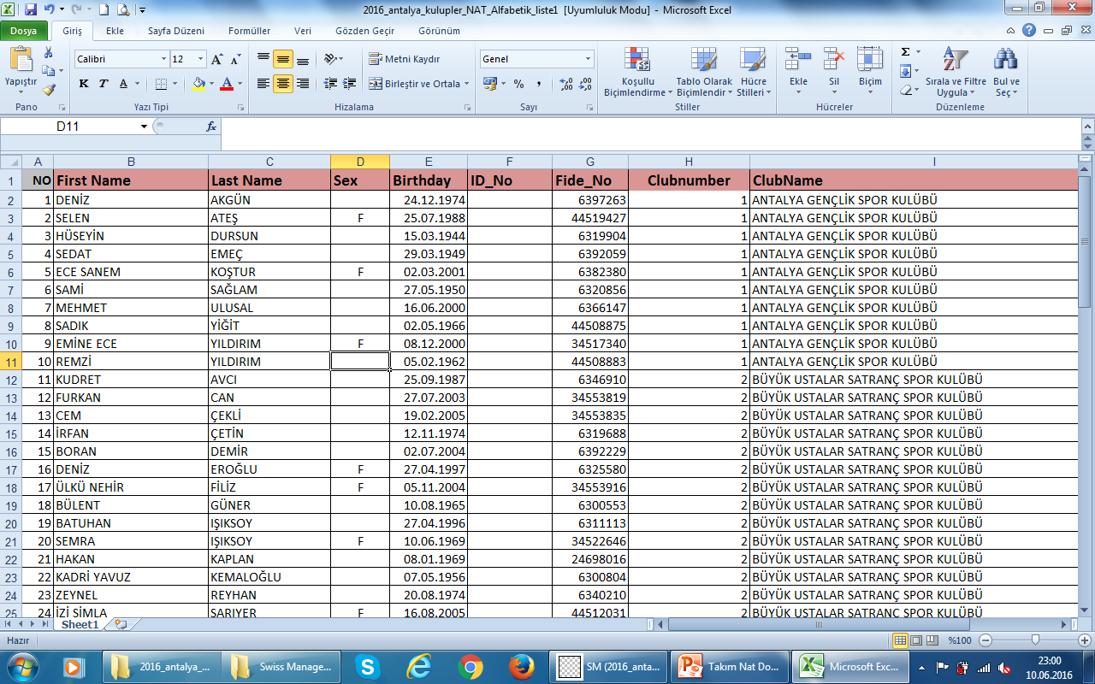
ID_No (TC KİMLİK NO) yazılmalıdır.

